Slide 1



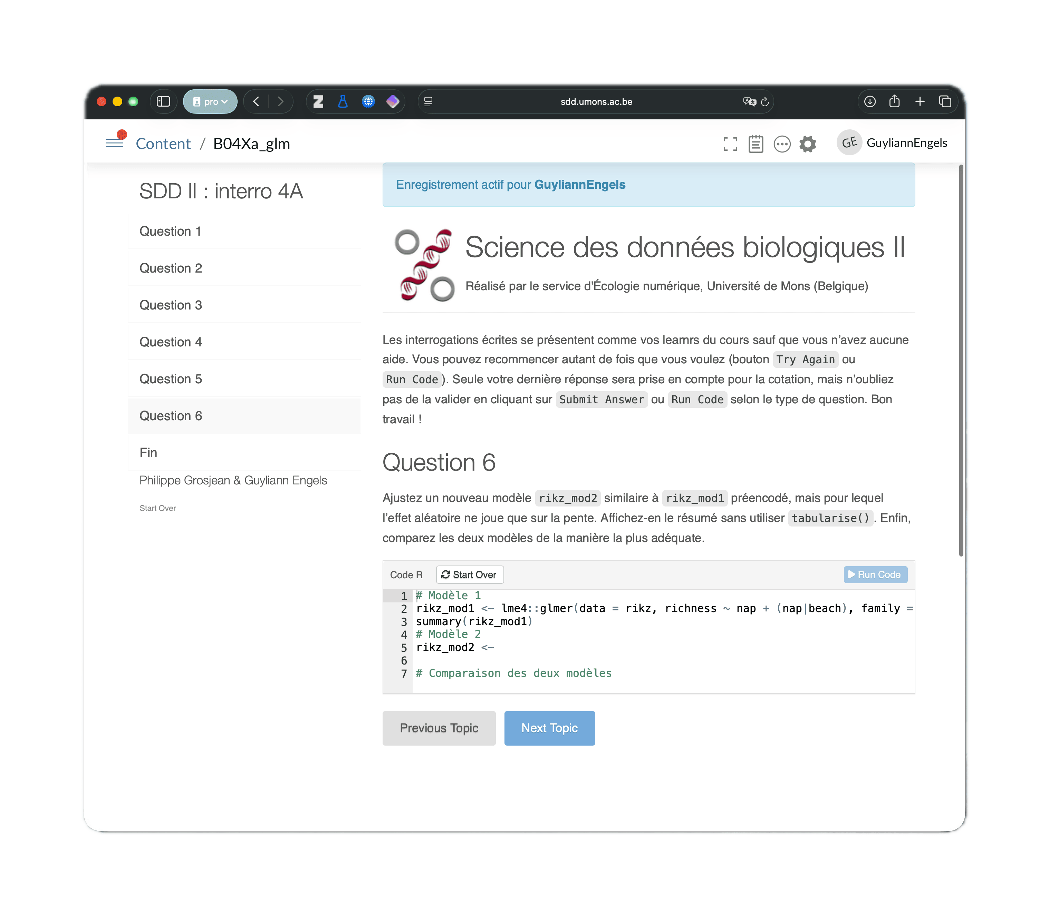






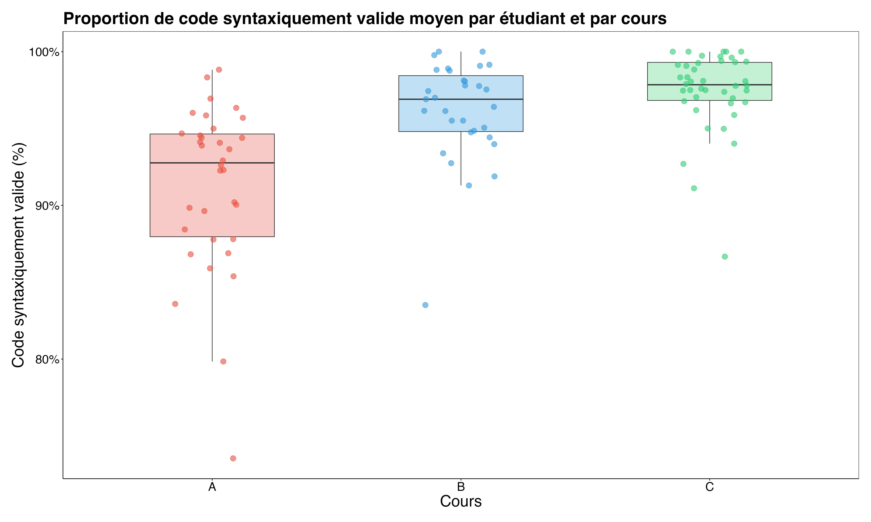
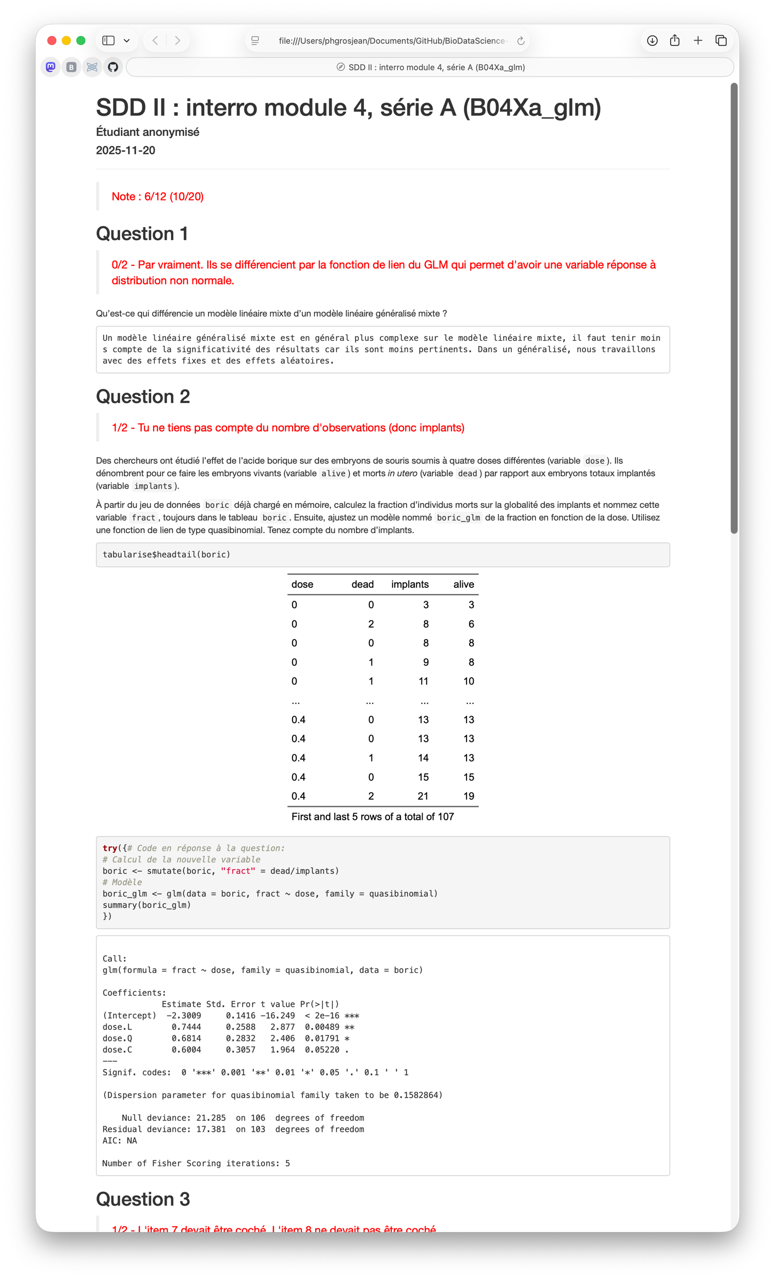
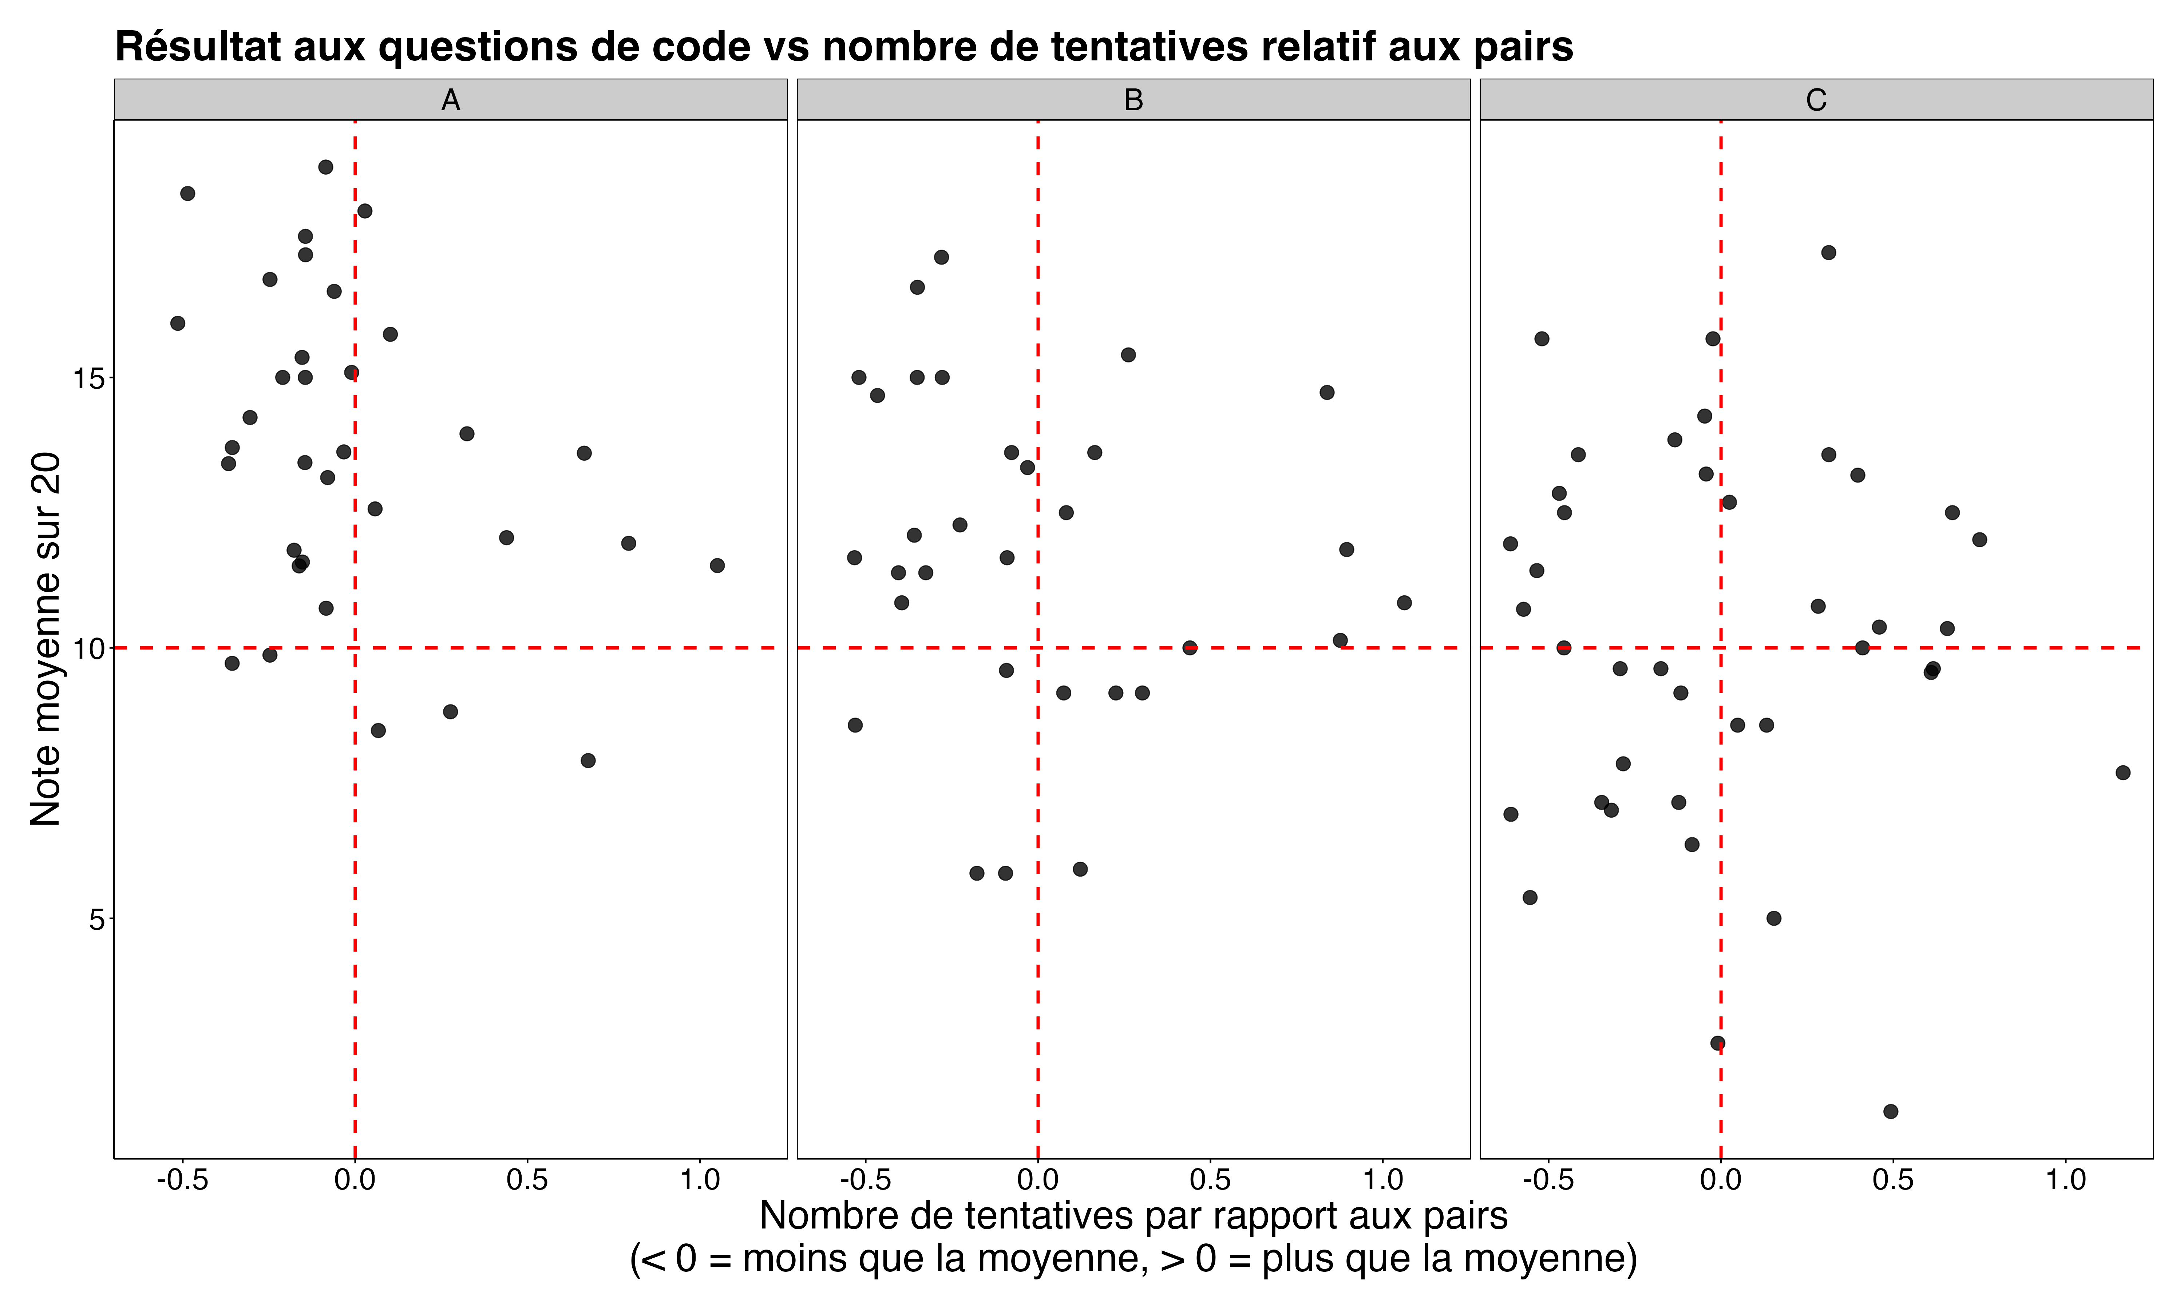
Exécuter du code lors d’une évaluation sécurisée en ligne
G. Engels^{a,b*} & Ph. Grosjeanª
ª Service d’écologie numérique, Instituts Complexys et Biosciences
^{b} Service de la Cellule de pédagogie facultaire des Sciences, Institut Complexys,
Université de Mons (UMONS), 6 avenue du champ de mars, 7000 Mons, Belgique.
* guyliann.engels@umons.ac.be - https://github.com/GuyliannEngels
Résumé
Les étudiants en biologie de l’Université de Mons (UMONS) suivent plusieurs cours consécutifs en sciences des données (notés A, B, et C ci-dessous), leur permettant d’acquérir des compétences en analyse de données — telles que le remaniement, la visualisation, l’inférence et la modélisation — tant sur le plan théorique que pratique. Dans ce cadre, ils apprennent à programmer en R, un logiciel open source dédié à l’analyse de données. Au sein de notre plateforme pédagogique d’apprentissage de R, LearnIt::R, nous proposons un dispositif d’évaluation en ligne qui permet aux étudiants de tester, de manière interactive, leurs compétences en programmation. Les questionnaires, développés à l’aide du package R {learnr}, sont mis à disposition via un serveur Posit Connect. Lors des évaluations, l’accès aux ressources informatiques est strictement contrôlé grâce à Safe Exam Browser et AppArmor. Les réponses sont ensuite collectées dans une base de données MongoDB. Ces données permettent d’évaluer les étudiants et de fournir un retour individualisé. Elles permettent également d’analyser les difficultés rencontrées en vue d’améliorer le dispositif pédagogique.
Learnit::R platerforme d’apprentissage de R
Questionnaire en ligne
Questionnaires en R
Serveur d’applications
Exécuter du code
Base de données
Espace contrôlé & limité
Safe Exam Browser & AppArmor
Analyse des traces d’apprentissage
Génération d’un corrigé pour chaque étudiant
-
Amélioration dans l’écriture du code R syntaxiquement valide au fil des années (A = Bab2, B = Bab3, C = Ma1) = maîtrise du langage R ↗︎
Difficulté croissante du code au cours des années
Interrogation en ligne : plus de papier et interactivité pour tester le code
Document correctif généré à partir des questions et grilles de correction
Feedback individualisé
Notes:
www.virtualbox.org[
www.ubuntu.com
www.rstudio.com
www.r-project.org
www.github.com
www.lyx.org
www.python.org
www.jupyter.org
pythonhosted.org/spyder/index.htm

